Slide 1

Дополнительная общеобразовательная общеразвивающая программа
технической направленности
«Виртуальная реальность»
Лысенко Наталья Васильевна,
Методист, педагог дополнительного образования,
Муниципальное бюджетное образовательное
учреждение дополнительного образования
Барабинского района Новосибирской области
«Центр дополнительного образования детей»
2022 год

Slide 2

Дополнительная общеобразовательная общеразвивающая программа технической направленности «Виртуальная реальность»
Цель программы
формирование у обучающихся навыков создания собственных мультимедиа материалов для высокотехнологичных устройств путем освоения 1D-графики и анимации, технологий виртуальной реальности, специального программного обеспечения.
Новизна программы
заключается в создании уникальной образовательной среды, формирующей проектное мышление обучающихся за счёт трансляции проектного способа деятельности в рамках решения конкретных проблемных ситуаций.
Категория обучающихся
10-12 лет, учащиеся с разными образовательными потребностями; дети, находящиеся в трудной жизненной ситуации (в том числе с ОВЗ по медицинскому допуску)

Slide 3
Программа создана в рамках:
Национальный проект образования
Федеральный проект «Успех каждого ребенка
Организационно-техническое, методическое и информационное сопровождение реализации мероприятий по созданию новых мест дополнительного образования детей осуществляет федеральное государственное бюджетное образовательное учреждение дополнительного образования «Федеральный центр дополнительного образования и организации отдыха и оздоровления детей»
Концепция развития дополнительного образования
обеспечение глобальной конкурентоспособности
российского образования, вхождение Российской Федерации
в число 10 ведущих стран мира по качеству общего образования.
При государственной поддержке активно развивается современная высокотехнологичная инфраструктура дополнительного образования детей технической направленности

Slide 4
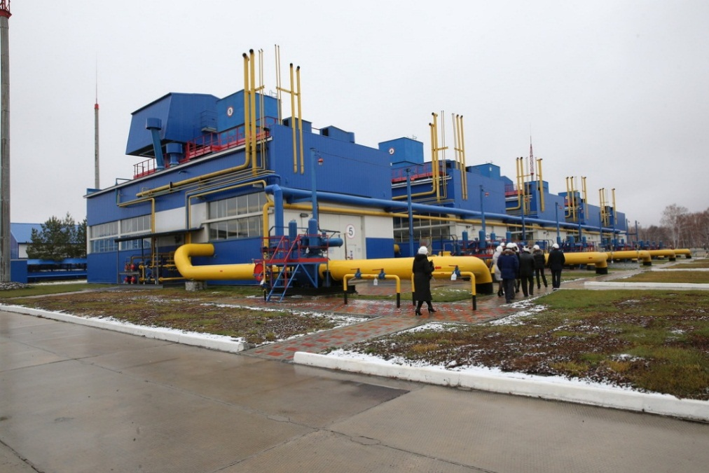
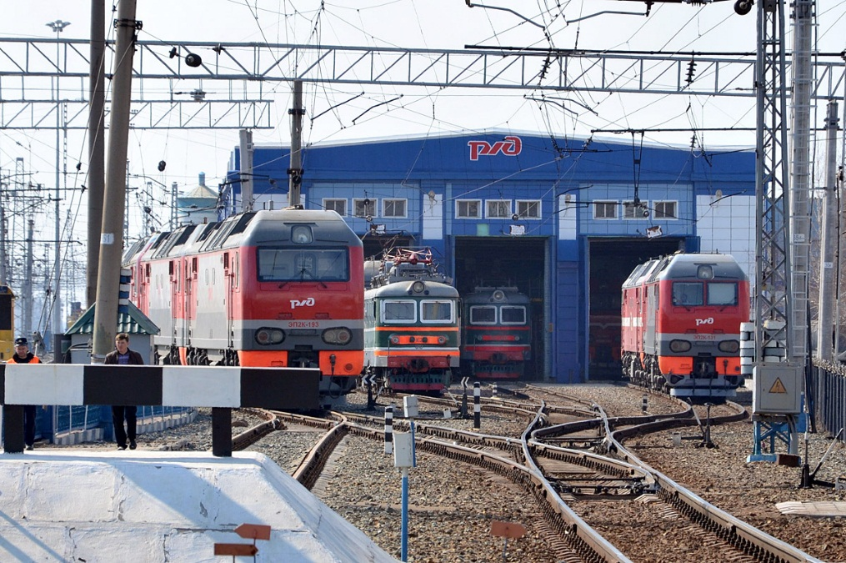
Актуальность программы заключается в создании условий для вовлечения детей в разработку искусственно-технических и виртуальных объектов, построенных по законам природы, в содействии формированию у обучающихся современных знаний, умений и навыков в области технических наук, технологической грамотности и инженерного мышления.
Новые инженерные профессии
СПЕЦИАЛИСТ ПО КИБЕРБЕЗОПАСНОСТИ
ПРОГРАММИСТ ЭЛЕКТРОННЫХ ВИДОВ ОДЕЖДЫ
РАЗРАБОТЧИК VR\AR

Slide 5
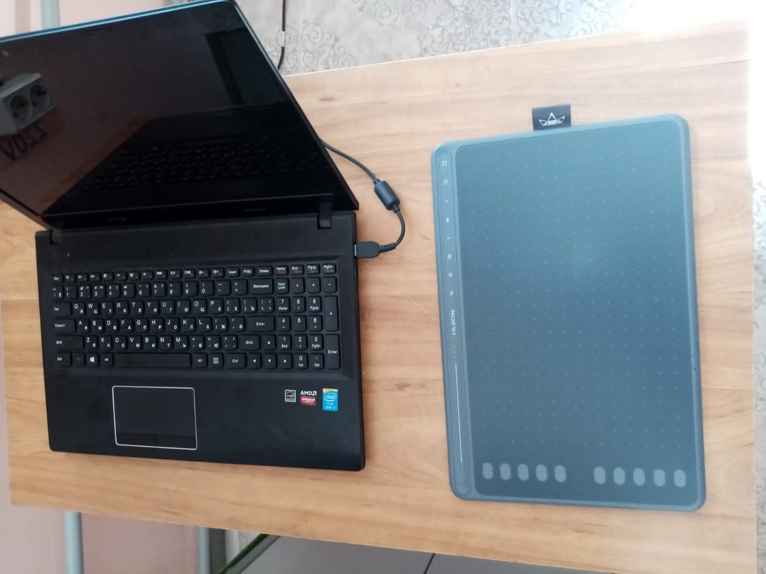
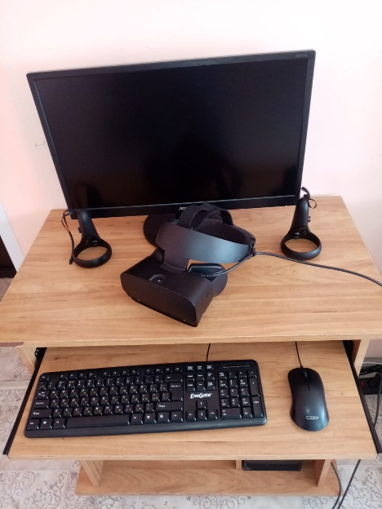
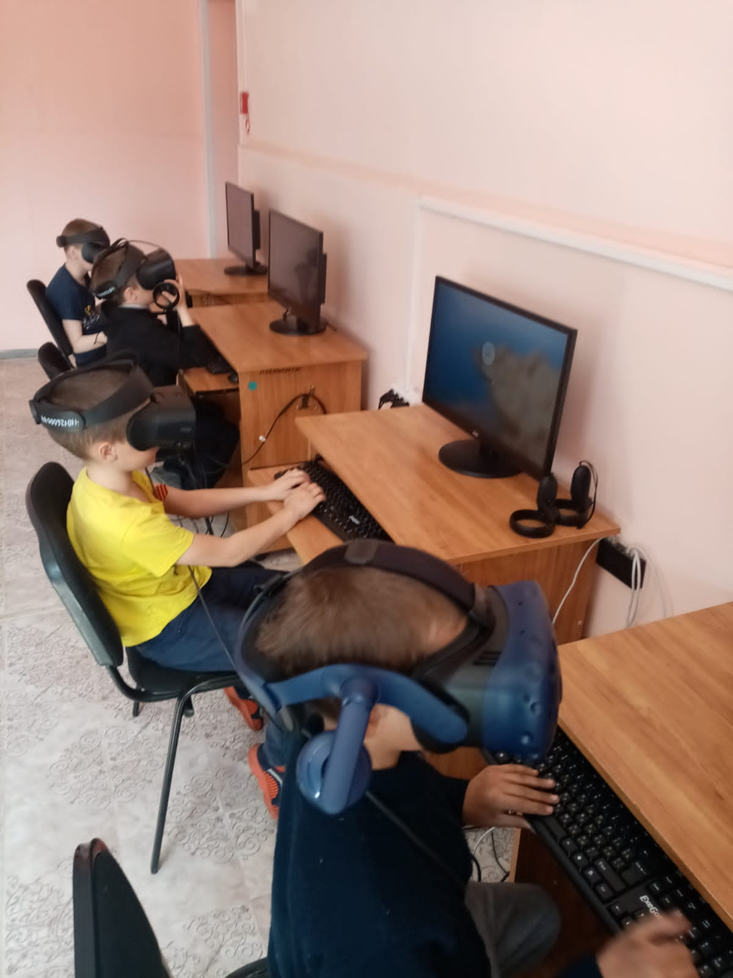
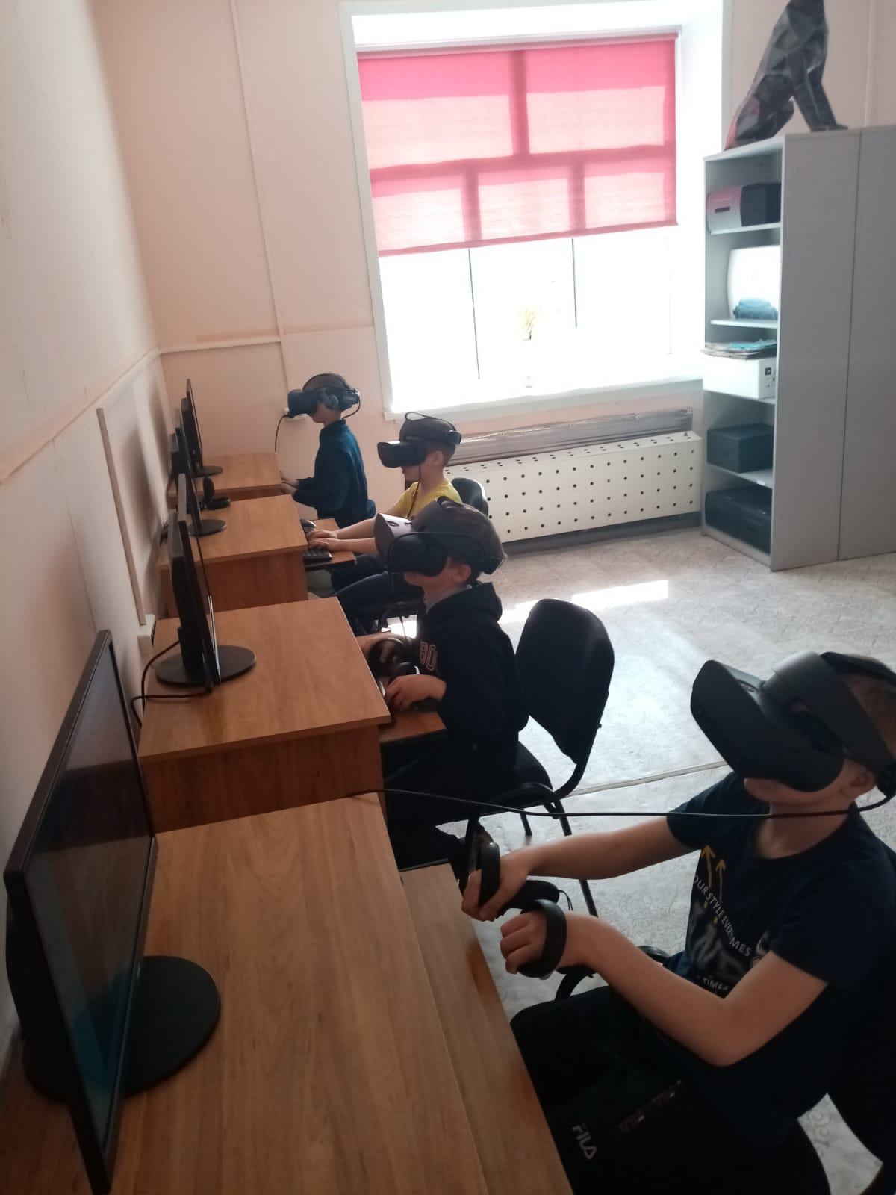
Оборудование кабинета, занятия по программе «Виртуальная реальность»

Slide 6
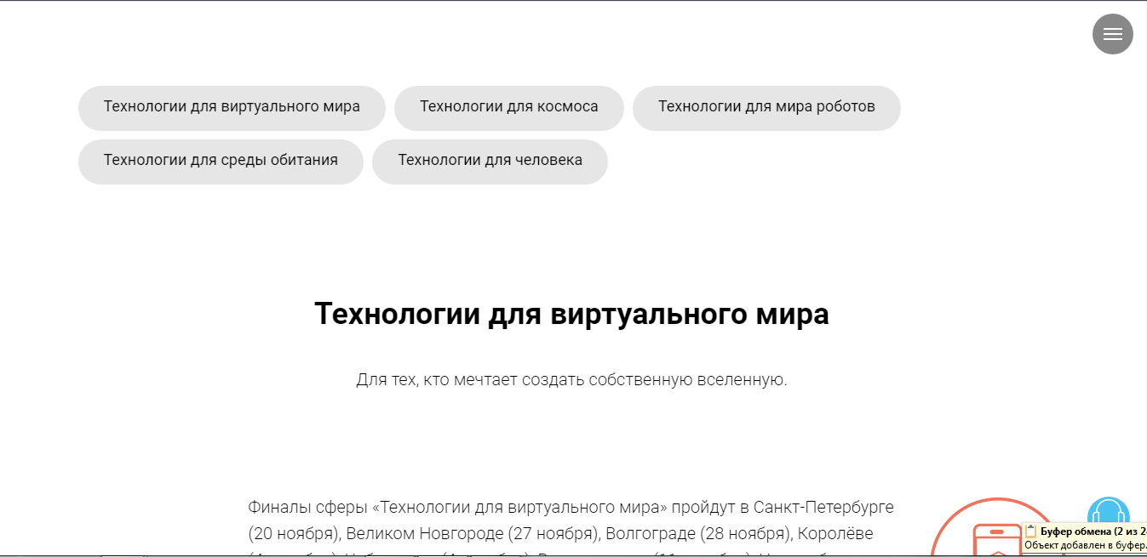
Программа Виртуальная реальность имеет социальную значимость для нашего района. Нехватка инженерных кадров, необходимость развития IT -технологий - это серьезная проблема, поэтому необходимо вернуть интерес детей и подростков к научно-техническому творчеству. Моя программа позволяет раскрыть научно-технический потенциал обучающихся, определить их резервные возможности, осознать себя в окружающем мире, способствует формированию стремления стать конструктором, технологом, исследователем, изобретателем.
Также данная программа позволяет готовить детей к профилю олимпиады «Технологии для виртуального мира» национальной технологической олимпиады. Программа реализуется год и в дальнейшем планируем с обучающимися участвовать в олимпиаде НТО сезона 2022-2023 г. Для привлечения обучающихся на программу в рамках летней оздоровительной компании были проведены мастер-классы по виртуальной реальности. Это позволило на начало учебного года привлечь к занятиям в творческом объединении более половины состава.

Slide 7
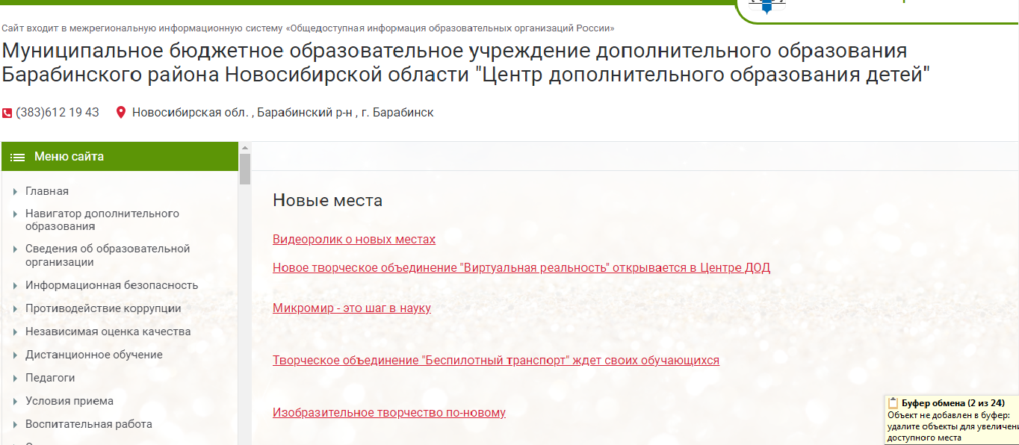
НОВЫЕ МЕСТА МБОУДО ЦДОД

Slide 8
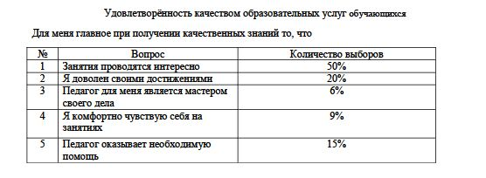
Удовлетворенность качеством образовательных услуг

Slide 9
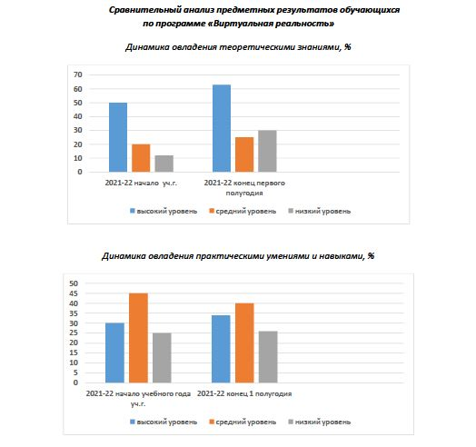
Сравнительный анализ

Slide 10
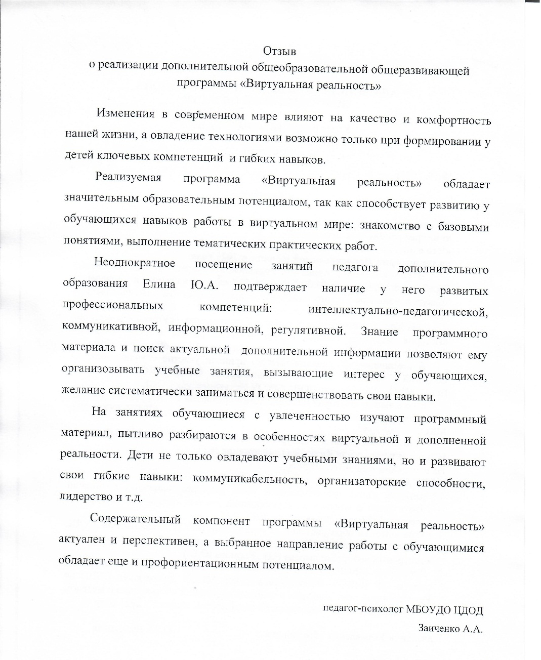
Отзыв о программе

Slide 11
Благодарю за внимание
МБОУДО ЦДОД
Барабинского района
Адрес: 632331, Новосибирская область,
г. Барабинск, ул. Деповская, 13
Телефон: (383)61-2-36-81
Эл. почта: cdod_bar@edu54.ru
Сайт: https://cdobar.edusite.ru/

